Slide 1
Муниципальное Дошкольное Образовательное Автономное Учреждение «Детский сад № 180»
«Организация здоровьесберегающих технологий в ДОУ посредством камешков Марблс »
Подготовила : педагог первой квалификационной категории
Еремеева.О.А

Slide 2
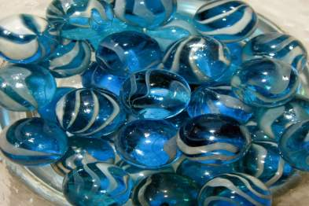
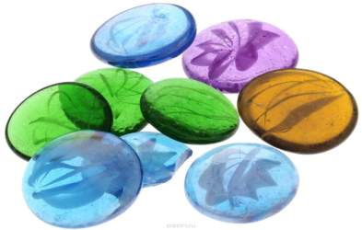
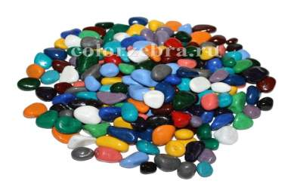
Камешки Марблс

Slide 3
Актуальность
Использование камешек Марблс направлено на развитие у детей пространственных отношений, тактильных ощущений, психических процессов (внимания, памяти, воображения и мышления), мелкой моторики, речи, концентрации общего внимания и т.д. Развитие у детей данных психических процессов создает благоприятные условия для их всестороннего развития ,а также успешно развивает фантазию и творчество воспитанников.

Slide 4
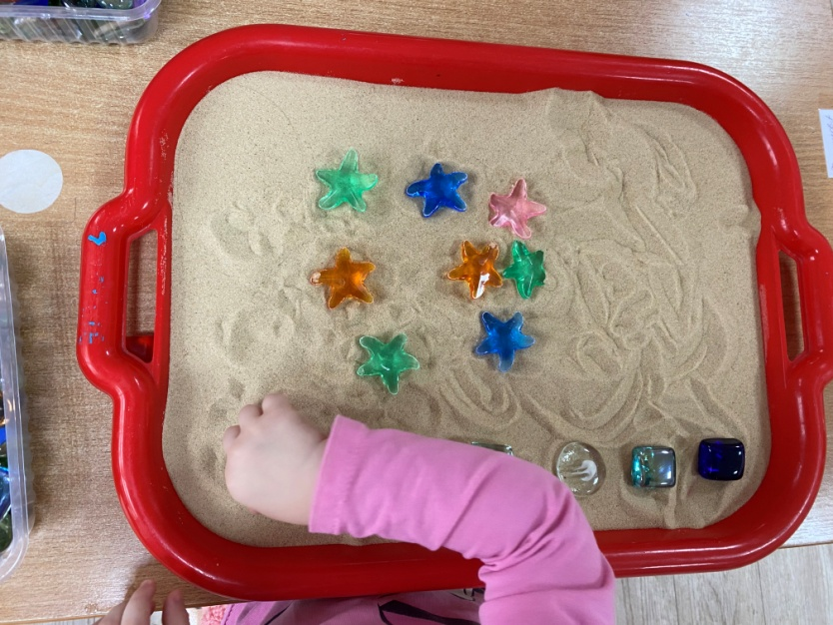
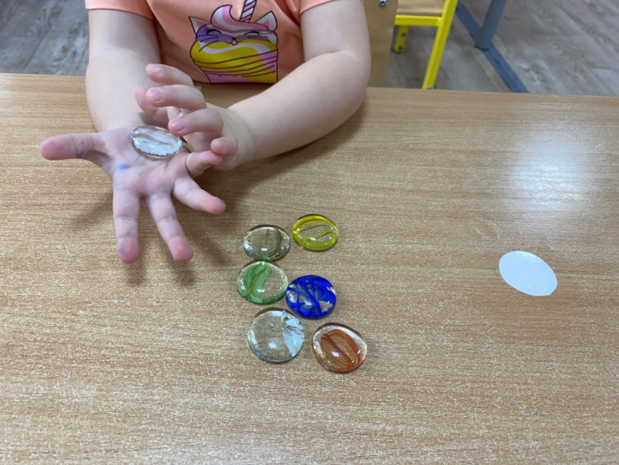
«Источники способностей и дарований детей- на кончиках их пальцев…» В.А.Сухомлинский

Slide 5
История Марблс
Стеклянный шарик Марблс - далекий потомок глиняных шариков, которые многие тысячи лет назад служили игрушками для древних людей . Шарики получили свое название от английского «Марблс»-мраморные. Современные Марблс делаются из силикатного песка, золы, соды , которые расплавляются в печи . С помощью специальных красителей стеклу придают самые разнообразные расцветки . Красота камушков завораживает настолько , что и взрослым и детям хочется к ним прикоснуться, подержать их в руках , поиграть с ними.

Slide 6
Из теории Марблс …
Марблс – это шарики или сплюснутые овальной или круглой формы. Они могут быть сделаны из глины, дерева, пластика или чаще всего из стекла. Они имеют разнообразные оттенки, цвета, красота которых завораживает настолько, что и взрослым и детям хочется к ним прикоснуться, подержать в руках. А главное их предназначение это веселые, полезные и простые игры.

Slide 7
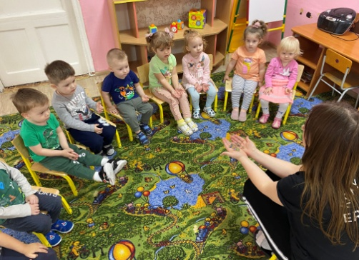
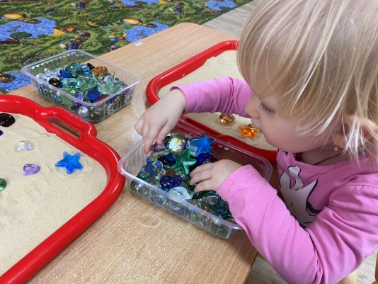
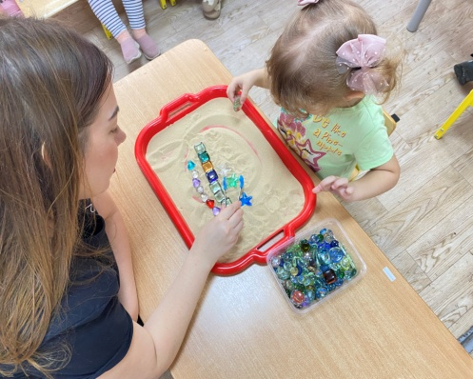
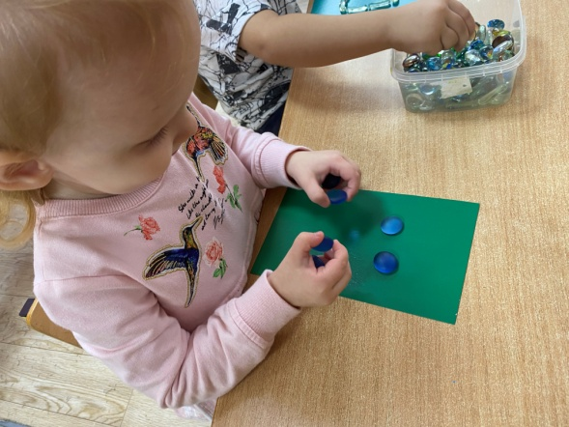
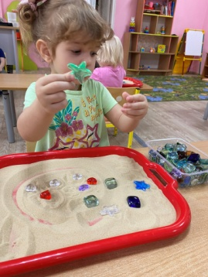
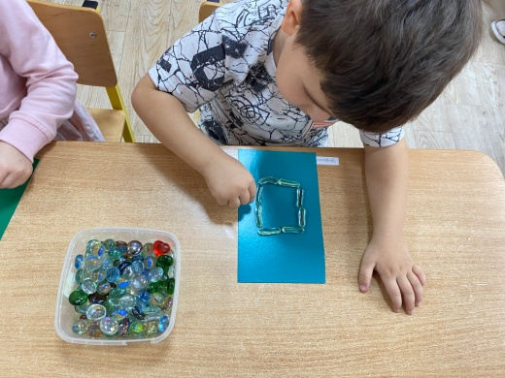
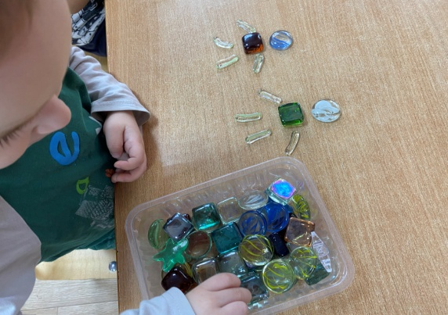
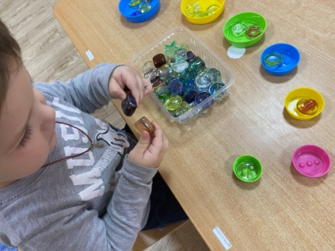
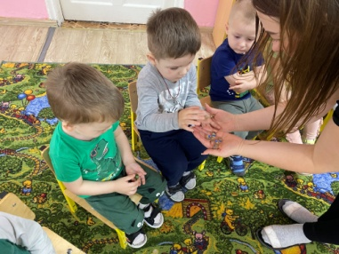
Из опыта работы:

Slide 8
- Развитие координации движений кистей и пальцев рук
- Развитие мышления
- Развитие умения ориентироваться на плоскости
- Развитие внимания и памяти, воображение
- Создание эмоционально-положительного настроения
- Снижение утомляемости
- Ускоряют развитие речи
- Коррекция плоскостопия

Slide 9
- игры на развитие познавательной и
эмоционально волевой сфер;
- песочная терапия;
- арт– терапевтические, релаксационные игры;
- самомассаж, физминутки и динамические паузы.

Slide 10
Игры на развитие познавательной и эмоционально-волевой сфер
Игра «Золушка»
Цель: развивать тактильные ощущения.
Ход игры:
1.Разбери по цвету.
2.Разобрать по форме.
3.Разбери по размеру
Игра «Выложи по заданию»
Цель: развитие умения различать цвета ,
называть их ,развитие зрительного внимания,
памяти, мелкой моторики рук.
Ход игры: педагог предлагает разложить
камушки накладывая их на образец- карточку.

Slide 11
Игра «Повтори»
Цель: развивать пространственные представления,
Формировать ориентировку на листе и в пространстве .
Ход игры:
1.Педагог выкладывает с помощью камешков образец дорожки (фигуры, узора),при этом используются камешки разной формы ,
размера и цвета . Образец фигуры выкладывается на карточке.
Ребенок должен повторить образец на мозаичном игровом поле.
2.Педагог дает устные задания :положи синий квадратный камушек –
в левый верхний угол , красный – в правый нижний ,зеленый круглый –
в левый нижний.

Slide 12
Песочная терапия
В своей работе я использую элементы песочной терапии - игры с песком. В качестве дополнительного нетрадиционного материала используются разноцветные камешки. Наряду с такими камешками я так же в своей работе использую различные фигурки, отображающие реальные изображения: листья, яблоки, звездочки разного цвета, желуди, совы, морские обитатели.
Примеры игр:
«Морские обитатели»
«Раскрась осеннее (весеннее) дерево»,
« Азбука настроения»

Slide 13
Арт - терапевтические, релаксационные игры
Игра «Сказка»
Цель: развивать воображение , снять тревожность и страх.
Ход игры: Ребенок выбирает камешек . Представляет , что камешек
ожил и рассказывает историю своей жизни.
Игра «Волшебный сон»
Цель : помочь стабилизировать психические процессы,
снять напряжение ,зарядить энергией.
Ход игры: Дети принимают позу покоя , лежат на спине,
закрывают глаза и под музыку учатся расслабляться . Звучит спокойная
музыка. Педагог говорит текст игры и вкладывает в руки каждого ребенка
по камешку.

Slide 14
Самомассаж, физминутки и динамические паузы
Самомассаж
Игра «Растереть орех»
Инструкция: нужно держать камешек в центре левой ладони,
Положить сверху правую ладонь и как бы пытаться раздавить шар.
Игра «Обезьяна хватает банан»
Инструкция: Нужно сжимать камешек , который располагается
прямо в центре ладони.

Slide 15
Динамическая пауза.
Зайчик шел , шел , шел , зеленый камешек нашел.
(Ходьба на месте с наклоном вперед, чтобы поднять камешек)
Мишка шел, шел ,шел, белый камешек нашел.
(Идут по кругу и поднимают камешки)
Волк шел, шел ,шел, синий камешек нашел.
(Дети маршируют , наклоняются, поднимают то правой ,
то левой рукой камешки)
Детки шли, шли, шли и домой пришли.
(Садятся на места)

Slide 16
А теперь давай те поиграем!
Практическая часть :
1.Задание : Знакомство с камешками Марблс.
Вопрос : Как вы думаете, камни одинаковый издают звук?
Давайте проверим.
2.Задание: игра «Разложи камешки»
Цель : развитие координации(зрительно-ручной координации),
концентрации, внимания.
Инструкция: переложить камешки с помощью ложечки или щипцов.
3.Задание :игра «Дорожки-тренажеры»
Цель: развитие наглядно-образного мышления , формирование умения
соотносить цвета.
Инструкция: с помощью камней выложить дорожку в соответствии с цветами
кругляшка на шаблоне.

Slide 17
4.Задание: игра «Клад»
Цель: снижение психофизического напряжения, развитие тактильного
восприятия. Кроме того, игра способствует развитию внимания и контроля
за своим поведением.
Инструкция : Рассмотрев камешки и потрогав на ощупь , выложить рисунок
на песке . Закопать (присыпать песком).Поменяться с соседом работами и с
помощью кисти попытаться откапать клад , стараясь не разрушить .
Угадать ,что было нарисовано.
5.Самомассаж
Инструкция: повторять слова и выполнять действия в соответствии с
текстом используя камешек Марблс в форме шара.
6.Рефлексия : Рисуем эмоции с помощью камешков.

Slide 18
Заключение
Камешки МАРБЛС являются универсальным материалом,
так как их могут использовать в своей работе учителя-
логопеды, дефектологи, воспитатели, а также родители
для занятий и игр с ребенком дома.

Slide 19
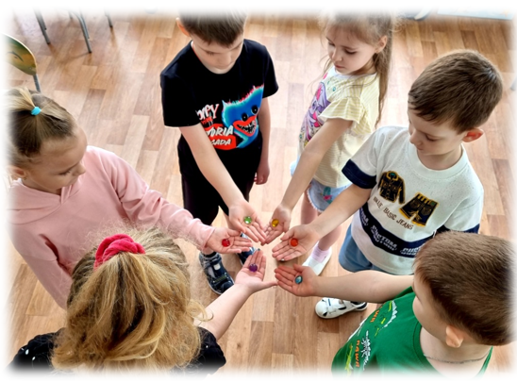
Спасибо за внимание!!!

